Slide 1
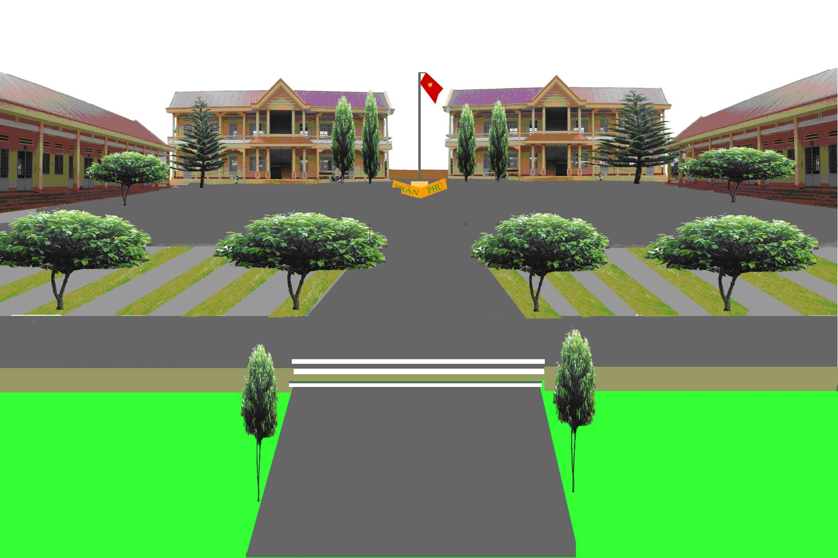

TRÖÔØNG THCS HỒNG AN
KHTN 6
Giáo viên: Trần Hữu Thanh Thủy

Slide 2
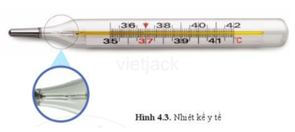
BÀI 4 : ĐO NHIỆT ĐỘ(3 tiết)
I. Nhiệt độ và độ nóng lạnh
Dùng nhiệt kế y tế để thảo luận về cách đo nhiệt độ cơ thể
II. Thang đo Celsius
III. Nhiệt kế
IV. Đo nhiệt độ cơ thể
- Đầu tiên, vẩy mạnh cho thủy ngân tụt xuống vạch thấp nhất (vạch 35 – hình 4.3).
- Dùng bông và cồn y tế làm sạch nhiệt kế.
- Đặt nhiệt kế vào nách, kẹp cánh tay lại để giữ nhiệt kế
- Sau khoảng 3 phút, lấy nhiệt kế ra và đọc nhiệt độ.
- Đọc theo phần chất lỏng nhiệt kế tương ứng với vạch chia gần nhất trên thang nhiệt độ, đặt mắt nhìn vuông góc với mặt số.

Slide 3
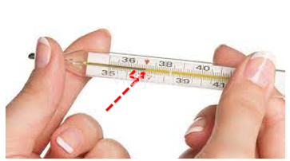
Hãy cho biết cách đặt mắt nhìn và đọc đúng số chỉ của nhiệt kế?
Đặt mắt nhìn theo hướng vuông góc với mặt số và đọc vạch chia gần nhất với phần chất lỏng trong nhiệt kế.

Slide 4
Dùng nhiệt kế y tế để đo nhiệt độ cơ thể em

Slide 5
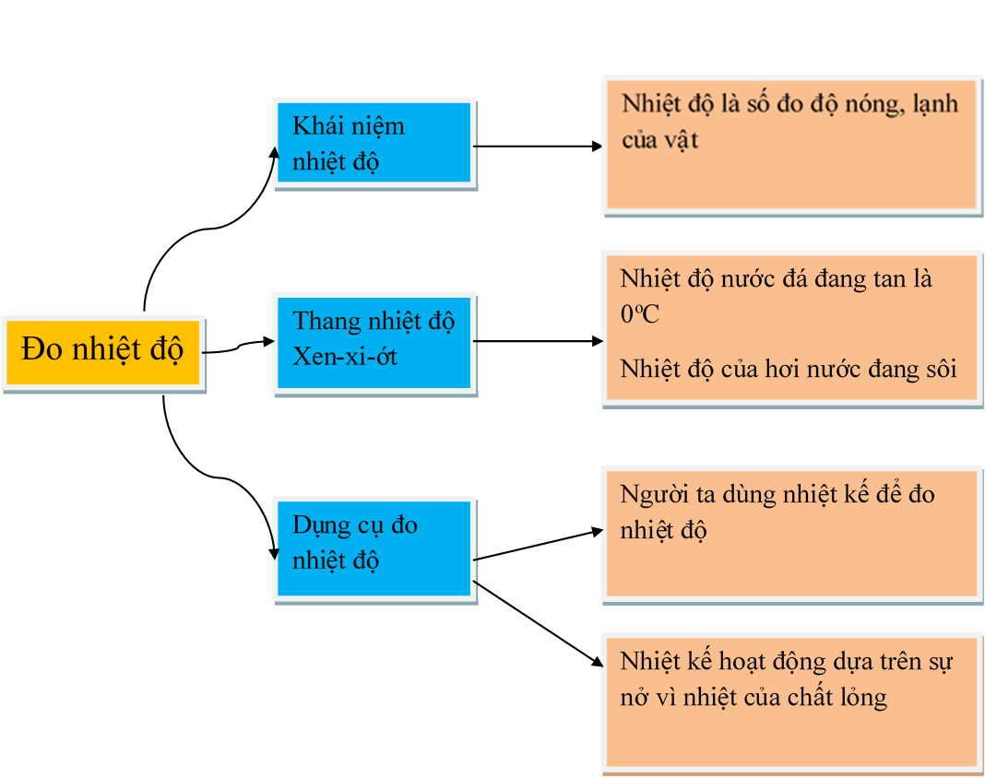
C.LUYỆN TẬP

Slide 6
1. Tại sao bảng chia nhiệt độ của nhiệt kế thuỷ ngân thường ghi nhiệt độ từ 35ºC đến 42ºC?
- Vì nhiệt độ cơ thể người chỉ nằm trong khoảng từ 35 °C đến 42 °C
2. Nguyên tắc nào dưới đây được sử dụng để chế tạo nhiệt kế thường dùng?
A. Sự nở vì nhiệt của chất lỏng.
B. Dãn nở vì nhiệt của chất khí.
C. Thay đổi màu sắc của một vật theo nhiệt độ.
D. Hiện tượng nóng chảy của các chất.

Slide 7
3. Bảng ghi tên nhiệt kế và thang đo của chúng:
Lựa chọn loại nhiệt kế nào để đo nhiệt độ của:
a,Cơ thể người:
b,Nước sôi:
c,Không khí trong phòng:
d,Bàn là :
Nhiệt kế y tế
Loại nhiệt kế | Thang nhiệt độ
Nhiệt kế y tế | Từ 35ºC đến 42ºC
Nhiệ kế rượu | Từ -30ºC đến 60ºC
Nhiệt kế kim loại | Từ 0ºC đến 400º
Nhiệt kế thuỷ ngân | Từ -10ºC đến 110ºC
Nhiệt kế thủy ngân
Nhiệt kế rượu
Nhiệt kế kim loại

Slide 8
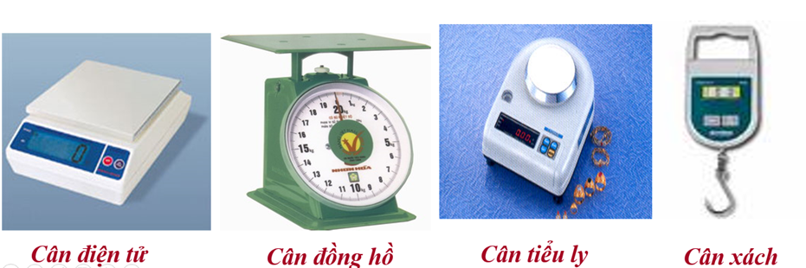
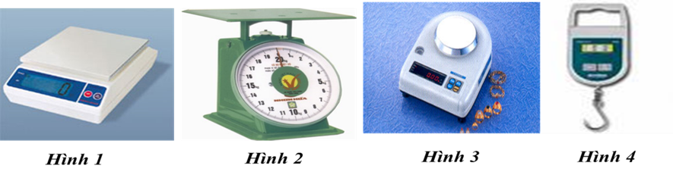
D.VẬN DỤNG
Câu 1: Quan sát các hình vẽ dưới đây, hãy chỉ ra đâu là cân tiểu ly, cân điện tử, cân đồng hồ, cân xách?

Slide 9
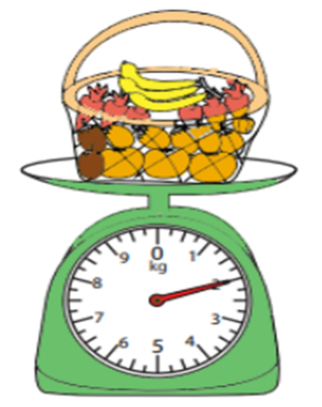
Câu 2: Khi mua trái cây ở chợ, loại cân thích hợp là
A. cân tạ. B. cân Roberval. C. cân đồng hồ. D. cân tiểu li.
Câu 3: Loại cân thích hợp để sử dụng cân vàng, bạc ở các tiệm vàng là
A. cân tạ B. cân đòn C. cân đồng hồ. D. cân tiểu li.
C. cân đồng hồ.
D. cân tiểu li.
Câu 4: Người bán hàng sử dụng cân đồng hồ như hình bên để cân hoa quả. Hãy cho biết GHĐ, ĐCNN của cân này và đọc giá trị khối lượng của lượng hoa quả đã đặt trên đĩa cân.
GHĐ: 10kg; ĐCNN: 0,25kg; m = 2kg

Slide 10

Câu 5 Để đo độ dài của một vật, ta nên dùng
A.thước đo. B. gang bàn tay. C. sợi dây. D. bàn chân.
Câu 6 Đơn vị dùng để đo chiều dài của một vật là
A. m² B. m C. kg D. l.
A.thước đo.
B. m
Câu 7 Xác định giới hạn đo (GHĐ) và độ chia nhỏ nhất (ĐCNN) của thước trong hình
A. GHĐ 10cm ; ĐCNN 0 cm B. GHĐ 10cm ; ĐCNN 1cm.
C. GHĐ 10cm ; ĐCNN 0,5cm. D. GHĐ 10cm ; ĐCNN 1mm.
C. GHĐ 10cm ; ĐCNN 0,5cm.

Slide 11
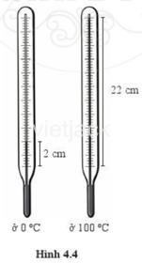
Câu 8 Cho các bước đo độ dài gồm:
(1) Đặt thước đo và mắt nhìn đúng cách.
(2) Ước lượng độ dài cần đo để chọn thước đo thích hợp.
(3) Đọc, ghi kết quả đo đúng quy định.
Thứ tự đúng các bước thực hiện để đo độ dài là
A. (2), (1), (3). B. (3), (2), (1). C. (1), (2), (3). D. (2), (3), (1).
Câu 9 Chiều dài của phần thủy ngân trong nhiệt kế là 2cm ở 0⁰C và 22cm ở 100⁰C (hình 4.4) Nhiệt độ là bao nhiêu nếu chiều dài của thủy ngân là 8cm?
A. (2), (1), (3).
A. 8 cm B.30cm C. 18 cm D. 25cm
B.30cm

Slide 12
Câu 10: Điền số thích hợp vào chỗ trống:
30 giây = ..........phút
15 phút = ………giờ
1 miligiây = …………giây
30 giây = 1/2 phút = 0,5 phút
15 phút = 1/4 giờ = 0,25 giờ
1 miligiây = 1/1000 giây = 0,001 giây

Slide 13







Chúc sức khỏe quý thầy cô và các em

